Slide 1
Сайт магазина одежды для программистов
Суханова Анна Дмитриевна

Slide 2
Идея: Создать сайт для покупки одежды для программистов(а то сидят дома не пойми в чем), который хранил бы профили пользователей и текущую корзину.
Задачи, которые выполняет проект(он молодец):
1)Добавляет товары в корзину и хранит в ней, пока пользователь их не оплатит или не удалит
2) Сохраняет профили пользователей в базе данных и их корзины
3)Переадрисовывает на нужные страницы сайта
4)Обрабатывает различные запросы пользователей
5) Зашифровывает пароль пользователя

Slide 3
Описание реализации
Flask – веб-фреймворк. Из него использованы Flask, render_template, request
flask_login – для авторизации и регистрации пользователей. Из него использованы методы LoginManager, login_user, login_required, logout_user, UserMixin
sqlalchemy (создание и использование базы данных). Также использование метода ForeignKey
werkzeug.security (generate_password_hash, check_password_hash)
werkzeug.utils (redirect)
flask_wtf (FlaskForm)
wtforms (StringField, TextAreaField, FileField, SelectField, SubmitField). Из wtforms.validators – DataRequired
html & css
os
Bootstrup(дизайн)

Slide 4
Описание реализации
Классы:
Cart (класс корзины с ID пользователя)
CartsProduct (класс корзины с товарами)
Category (класс с номером категории товара)
ProfileForm (класс для формы профиля)
LoginForm (класс для формы авторизации)
PayForm (класс для оплаты товара)
User (класс пользователя)
HTML:
Base (основной шаблон)
Cart(корзина)
Change_pf(шаблон для изменения профиля)
Hoodies(шаблон для худи)
T-shirts(шаблон для футболок)
Login(шаблон для авторизации)
Main(шаблон главной страницы)
Pay(шаблон оплаты)
Product(описание товара)
Profile(шаблон профиля)
Registration(шаблон регистрации пользователя)
Success(шаблон успешной оплаты)
Интересные приемы:
Автоматическая переадресация пользователя с одного адреса страницы на другой с помощью redirect
Адаптивный дизайн, благодаря чему работает хорошо, как и на компьютерах, так и на мобильных устройствах
Шифровка пароля

Slide 5
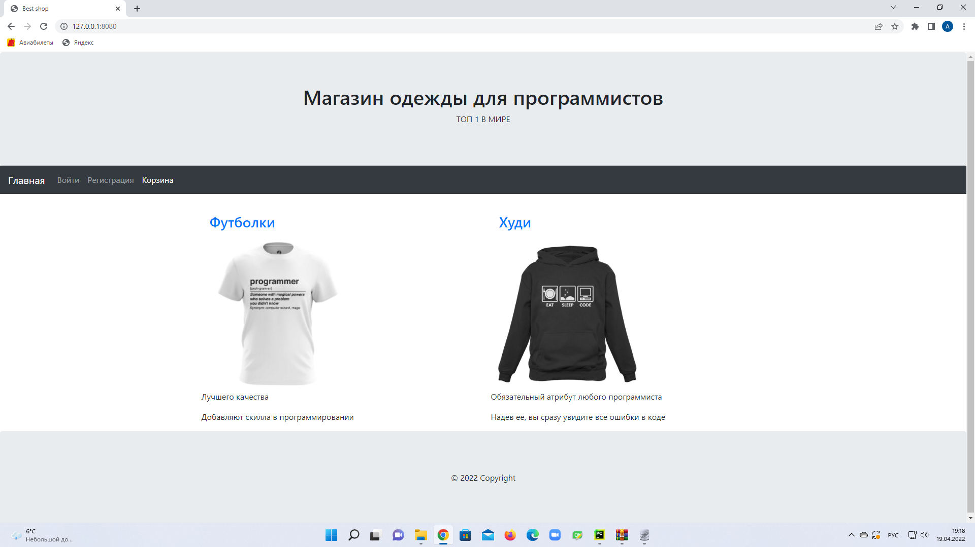
Главная страница сайта, которая содержит ссылки на категории товаров, регистрацию, корзину и входа в профиль

Slide 6
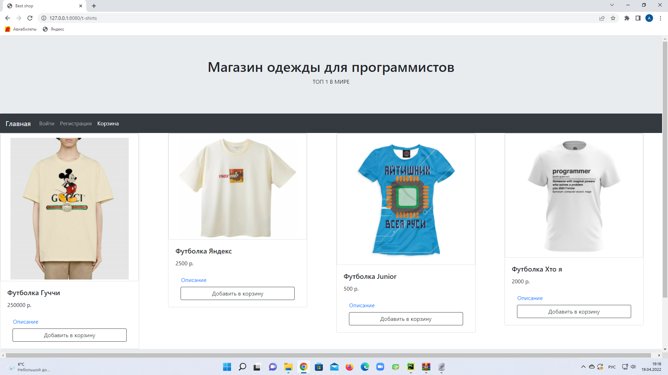
При нажатии ссылки на категорию товара, пользователь получает каталог товаров и возможность добавления их в корзину или он может прочесть более подробное описание товара.

Slide 7
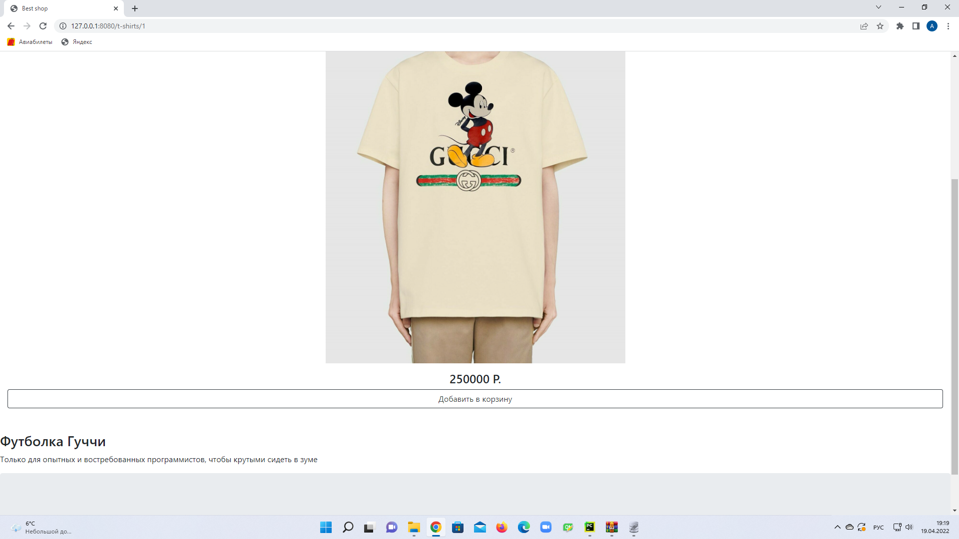
описание

Slide 8
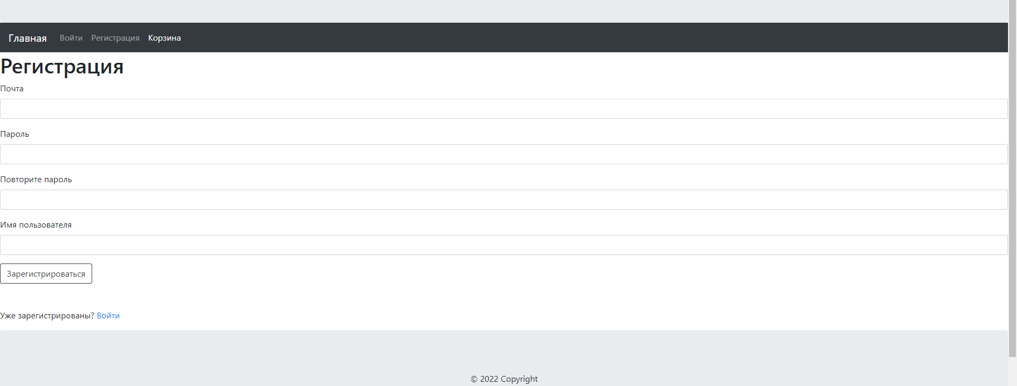
При нажатии кнопки “добавить товар” если пользователь не авторизирован, то ему необходимо зарегистрироваться или войти в профиль

Slide 9
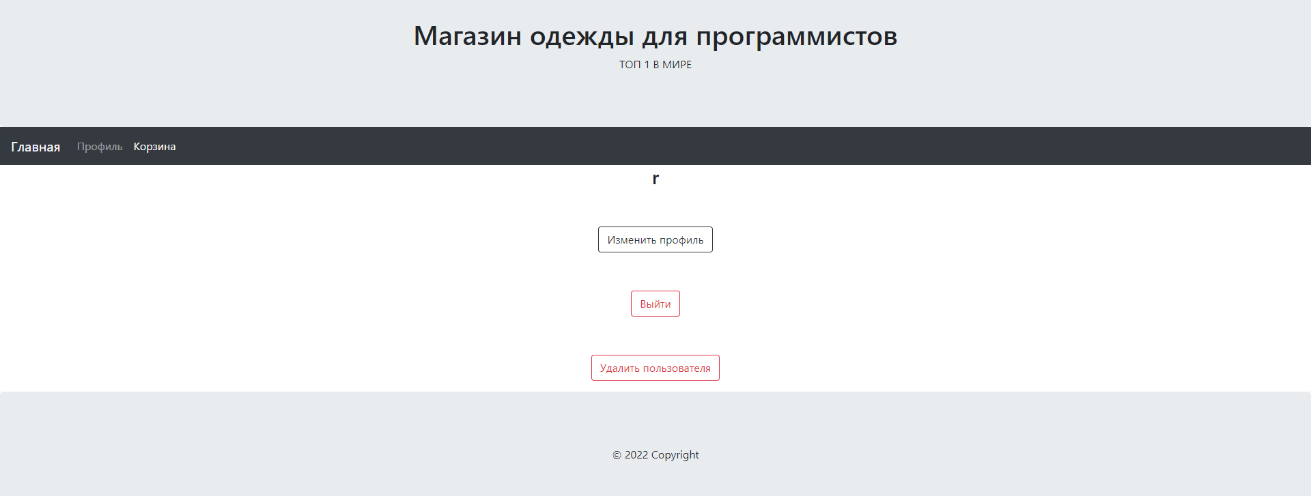
Профиль пользователя
ник

Slide 10
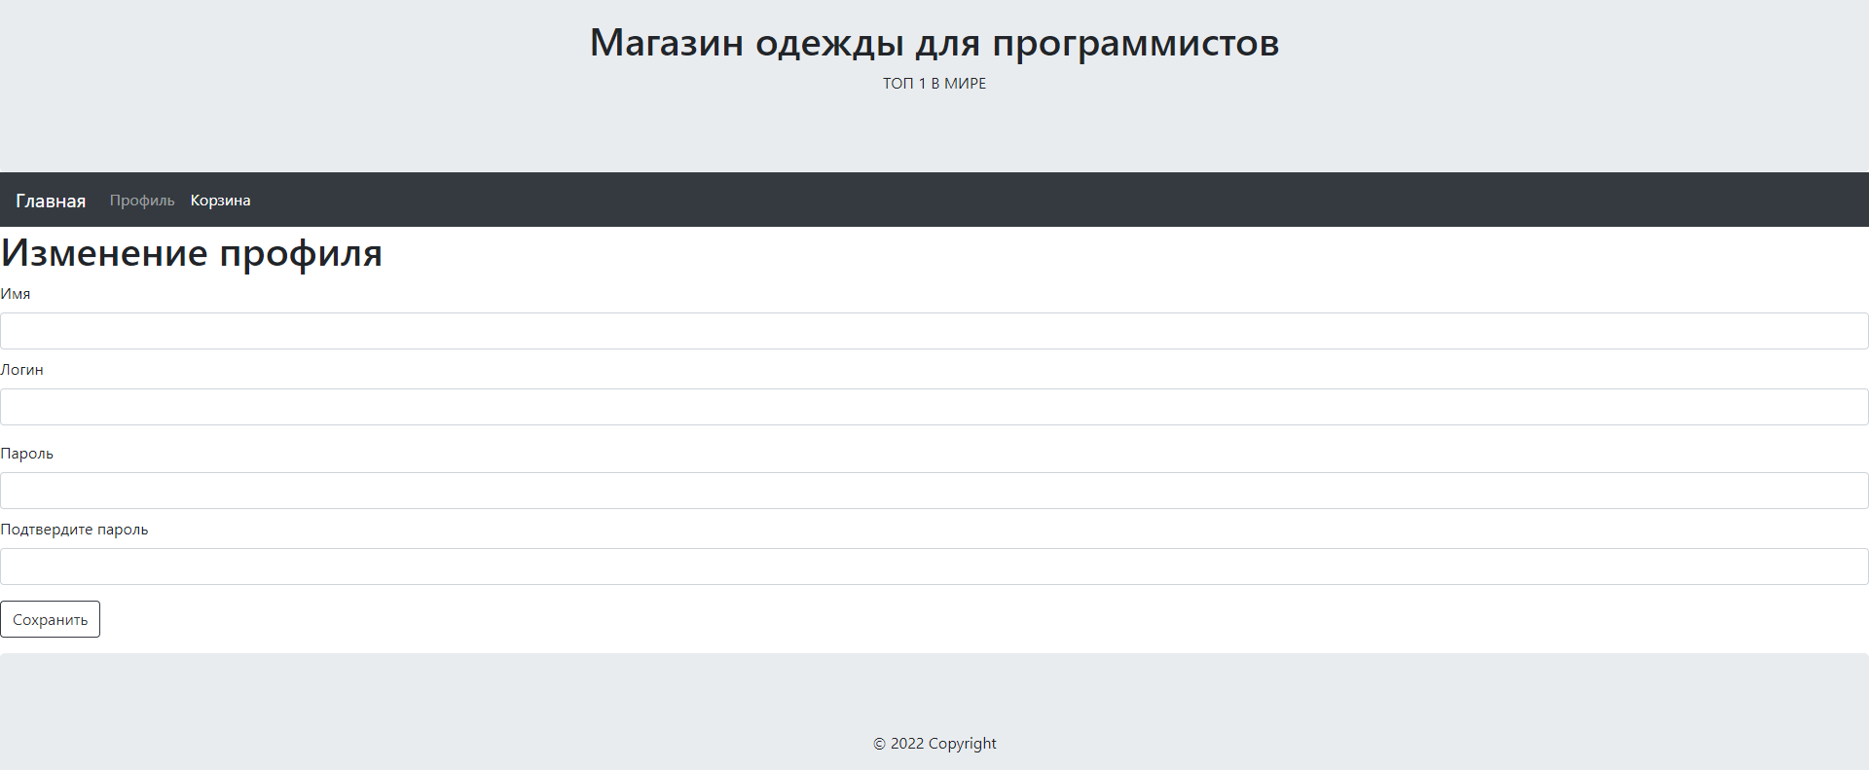
Если нажать на кнопку «изменить профиль», то появится форма для новых данных

Slide 11
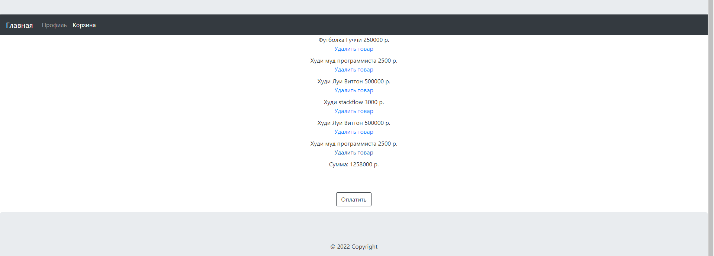
Корзина

Slide 12
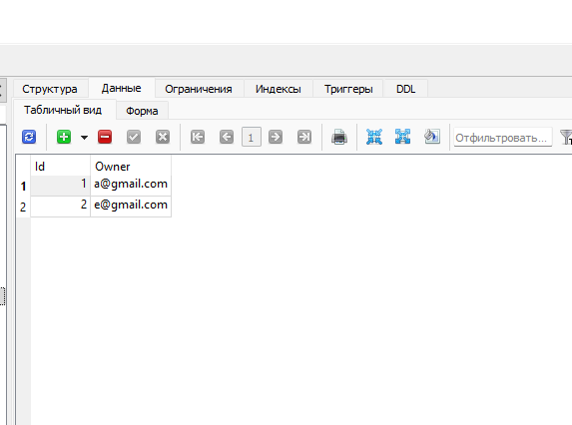
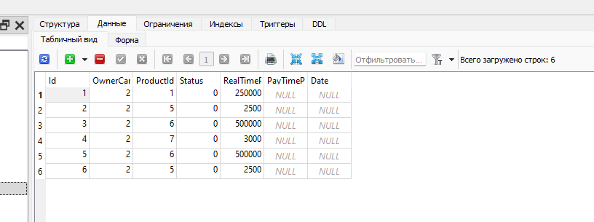
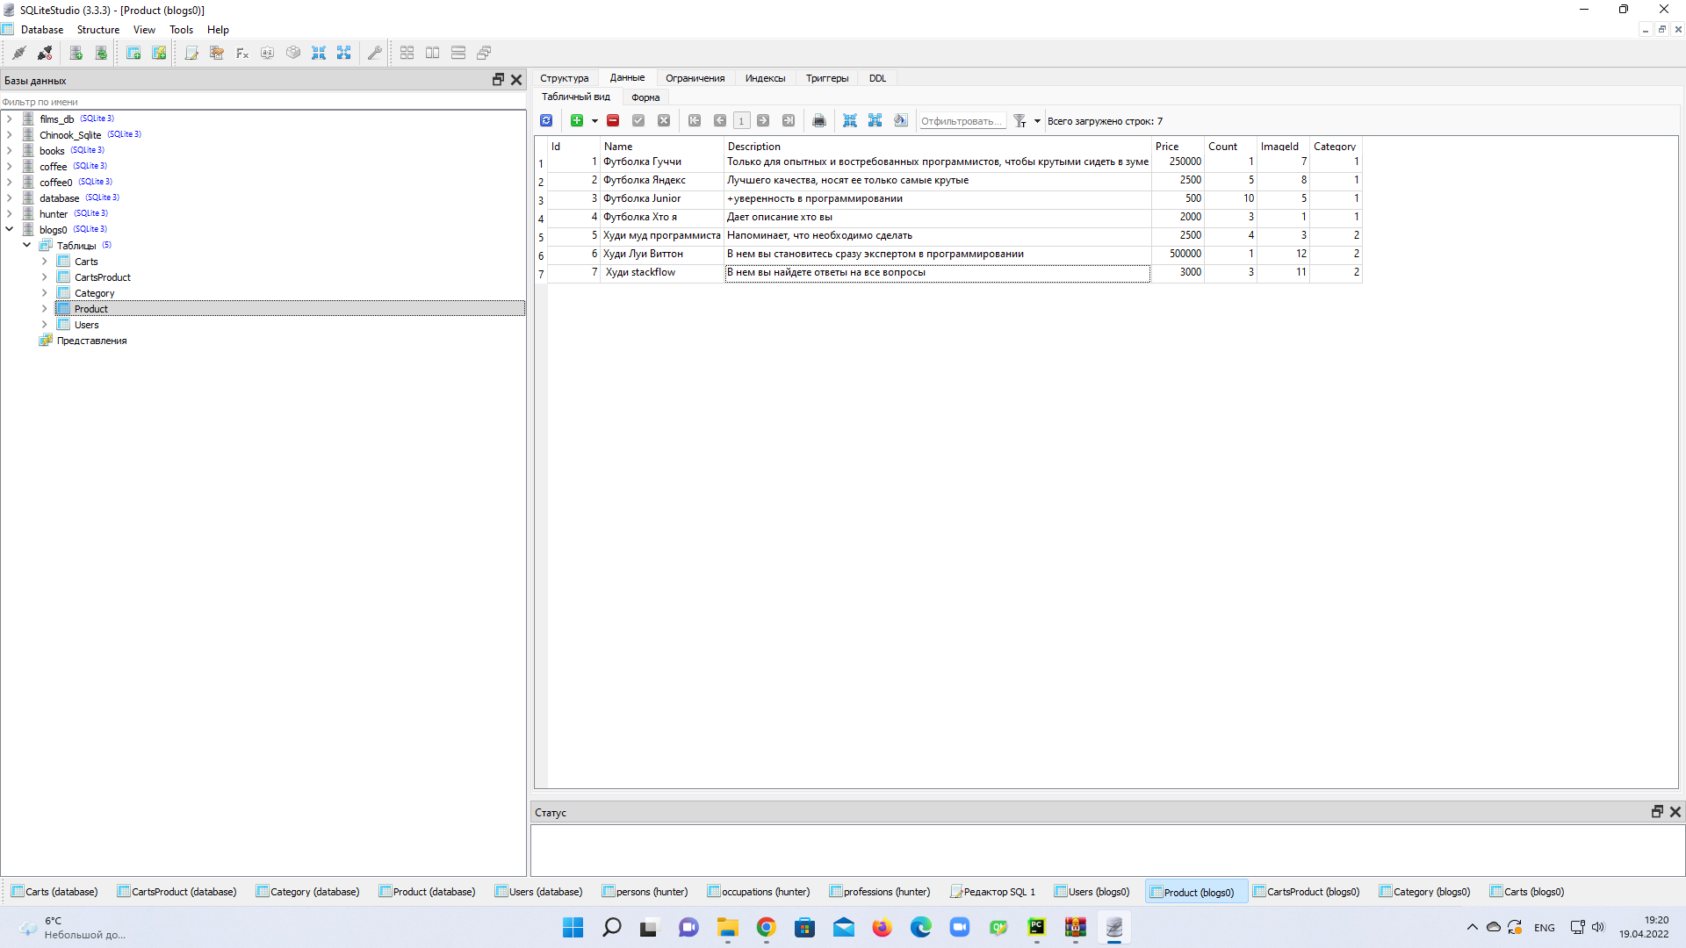
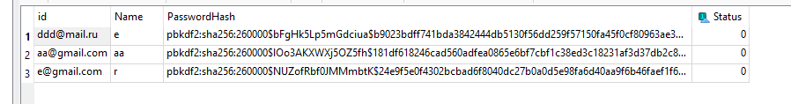
БД, которая хранит id пользователей с корзинами
БД, которая хранит информацию о корзинах
БД, которая хранит информацию о товарах
БД, которая хранит информацию о пользователе

Slide 13
ЗАКЛЮЧЕНИЕ
Проект выполняет основные функции: сайт работает стабильно, базы данных хранят и меняют значение. Для улучшения проекта можно сделать ограничение по товарам, добавить отзывы/комментарии, бота.

Slide 14
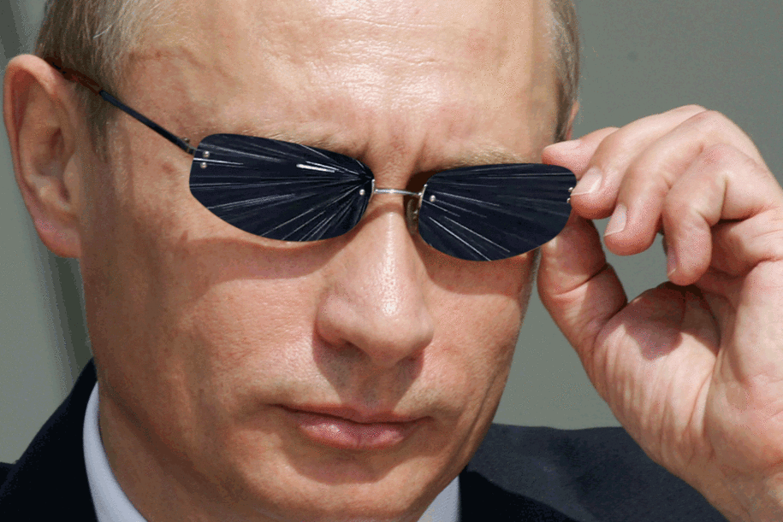
Спасибо за внимание!

